Slide 1
基于YOLOV8的停车场后台系统
YOLOv8目标检测研究与实现
2024/6/1
Research and Implementation of YOLOv8 Algorithm
目录
Notes:
大家好，我是尤小优，非常荣幸在这里与大家分享关于YOLOv8算法的研究与实现 就像那句脍炙人口的诗句所说，“人生苦短，何必浪费于细节”，我们今天就直奔主题，聊聊这个前沿的技术话题 在这里，我会带大家了解YOLOv8算法的基本原理，探讨它的实现过程，以及它在我们实际应用中的表现 让我们一起揭开YOLOv8的神秘面纱，看看它如何利用深度学习技术解决实际问题 无论你是技术大牛，还是初入此领域的萌新，我相信这个分享都会让你收获满满 现在，让我们开始这场奇妙的探索之旅吧！ [AI生成内容-仅供参考， Create By ChatPPT-20:26]

Slide 2
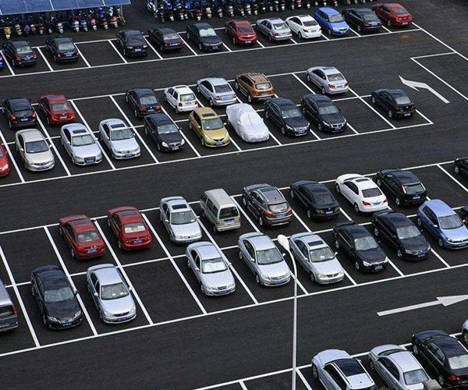
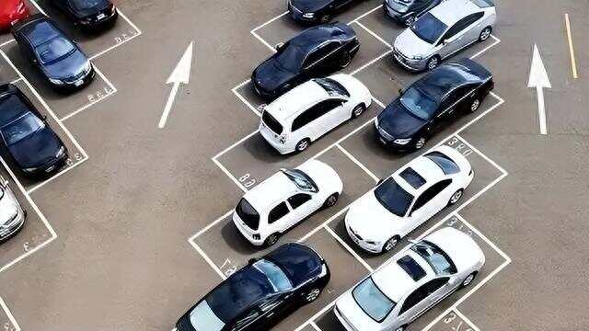
项目应用背景
停车场需要一个自动开闸门的系统，节省人力。因此，可以开发一个系统来控制闸门的使用。
项目旨在实现一个基于深度学习技术的车牌识别系统，该系统能够检测和反馈停车场车位车辆的存放情况。系统能够识别出车牌并打开闸门，并欢迎用户，通过tkinter向用户展示检测结果，以便于管理人员及时了解车位的使用情况。
训练过程监控与优化
Notes:
首先，我们来看看YOLOv8算法的模型结构 通过优化网络结构，YOLOv8提升了特征提取能力，减小了模型体积，同时保持了高精度，满足了实时目标检测的需求 这使得我们的模型更加高效，同时也更易于部署 其次，我们需要注意参数调优 参数设置对于YOLOv8的性能至关重要，通过调整学习率、批次大小等参数，我们可以有效提高模型收敛速度和检测准确率 这些参数的调整需要我们不断尝试和调整，但最终的结果一定会让我们满意 总之，模型搭建和参数设置是实现高效目标检测的重要步骤，我们需要认真对待每一个细节，才能获得最佳的效果 [AI生成内容-仅供参考， Create By ChatPPT-20:26]

Slide 3
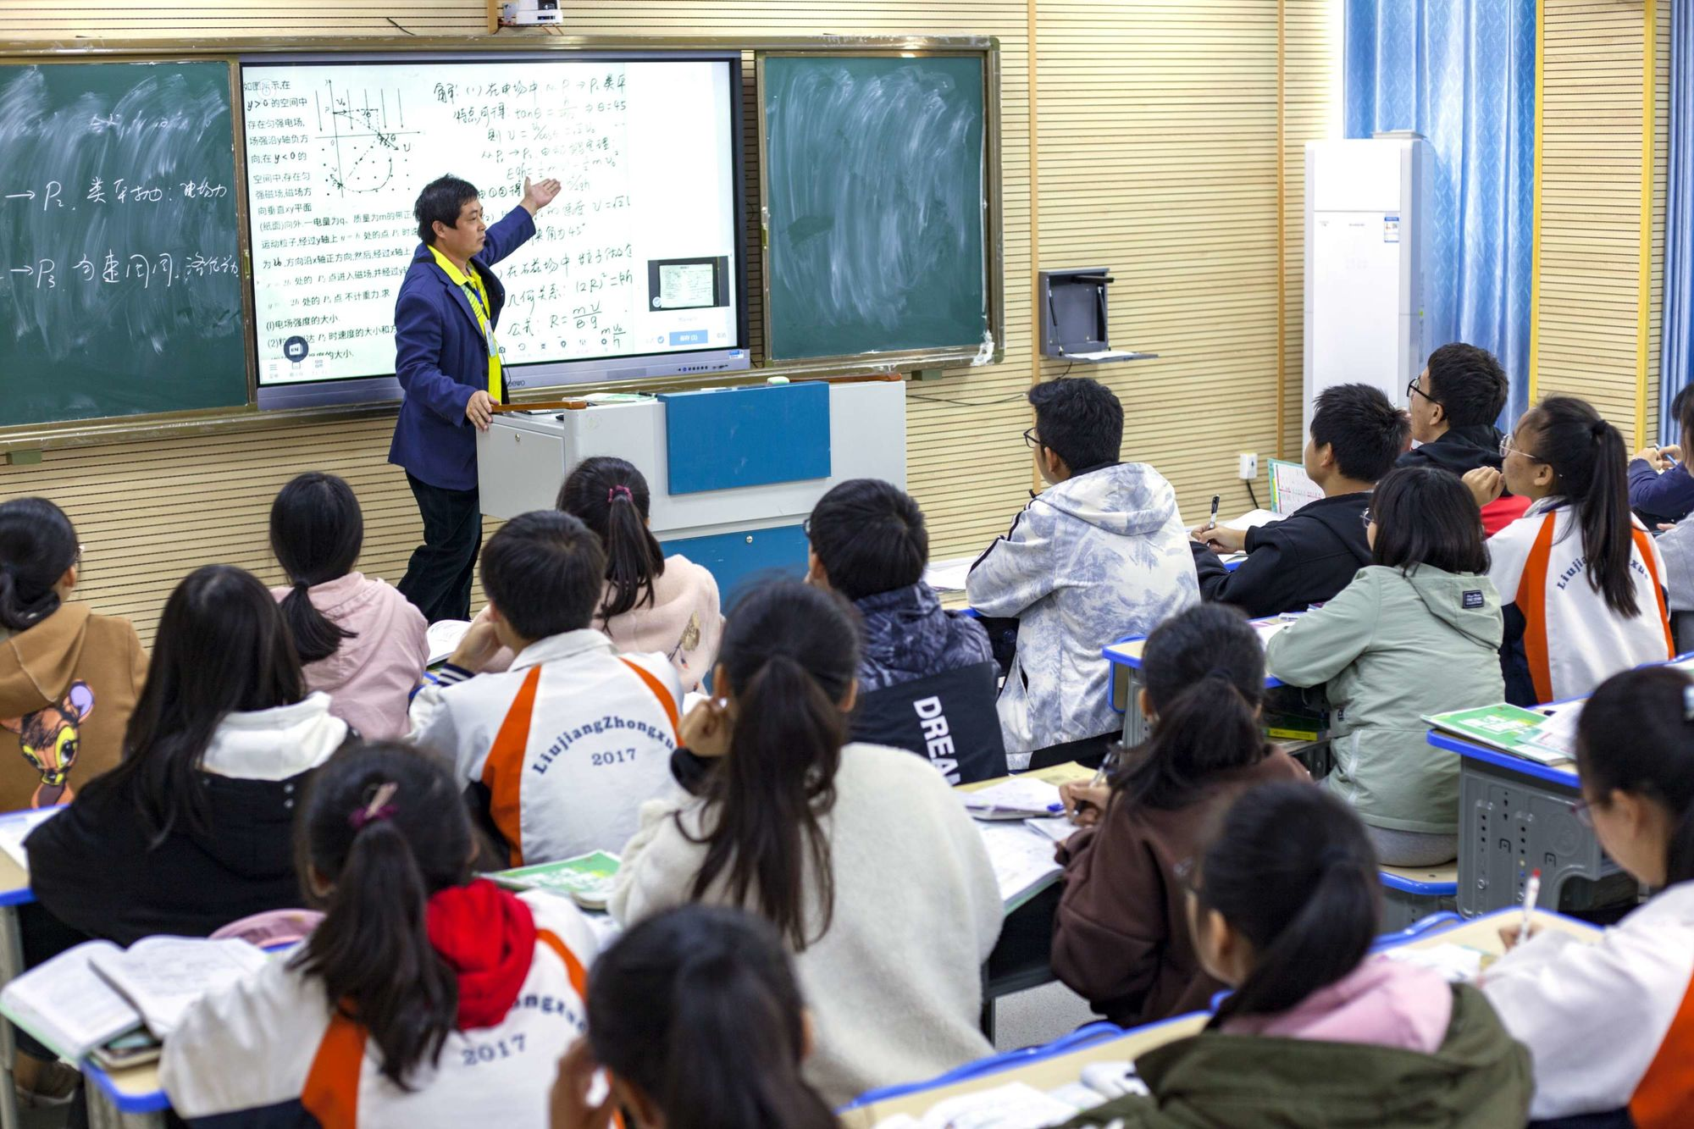
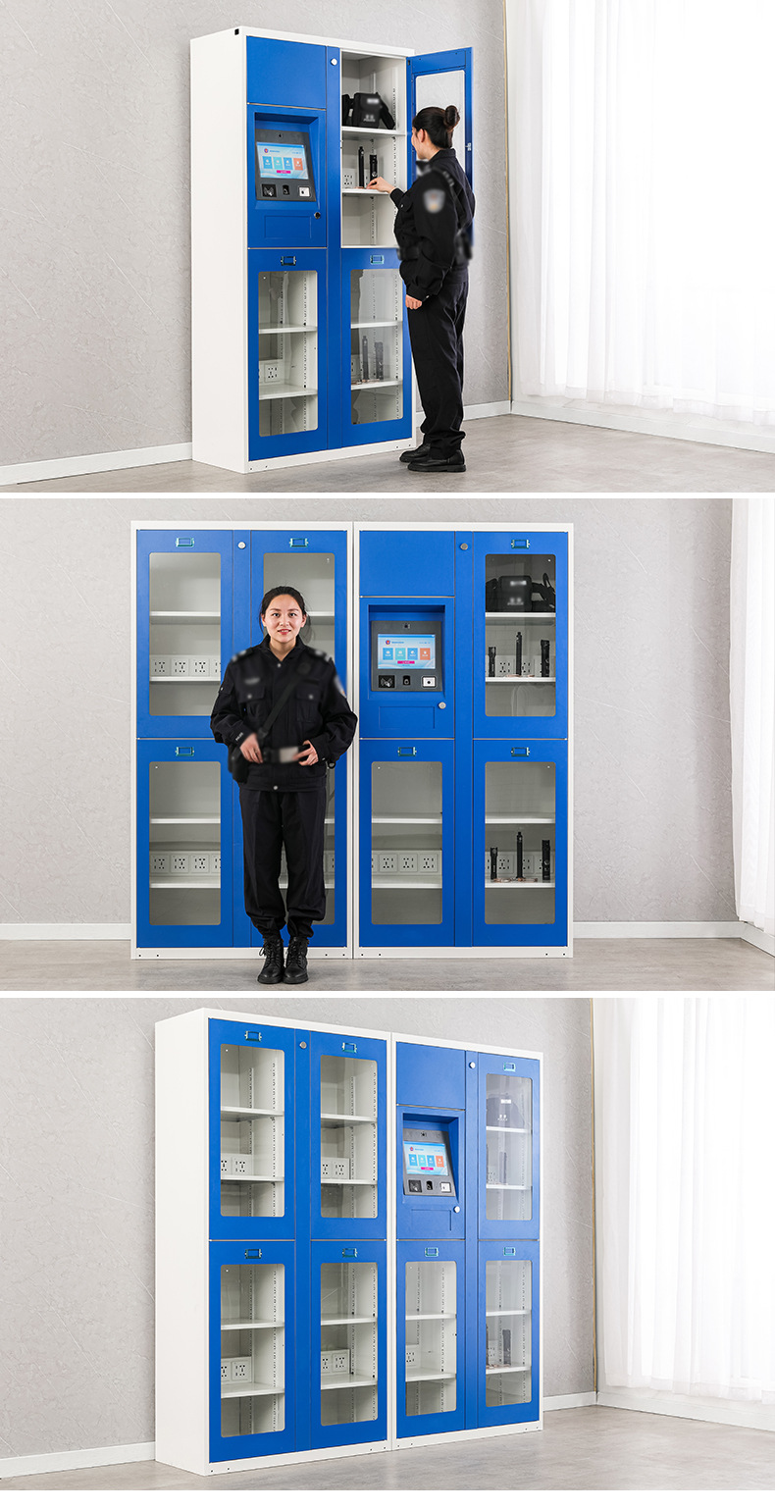
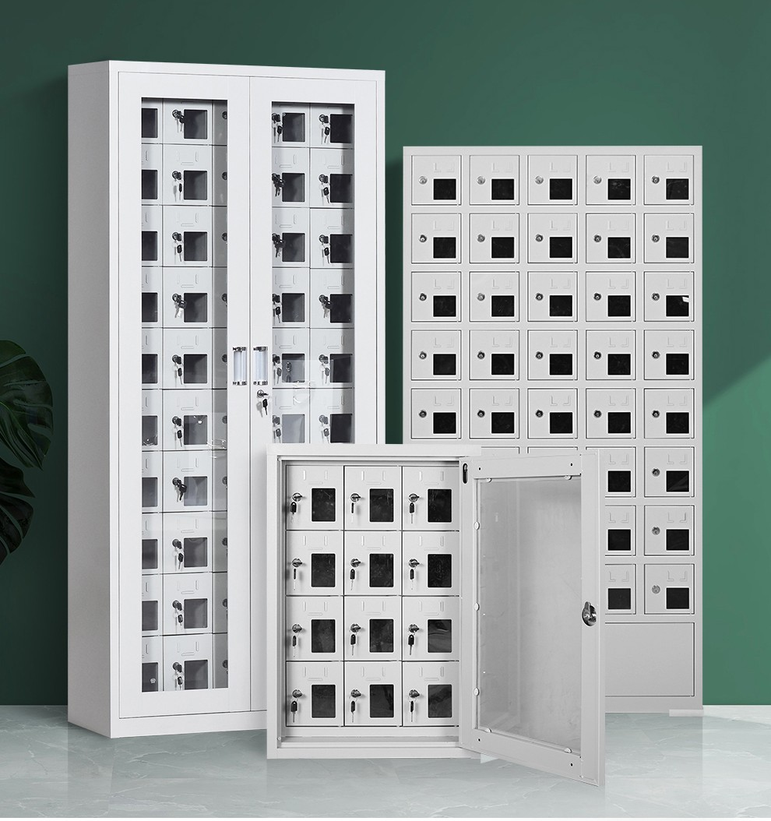
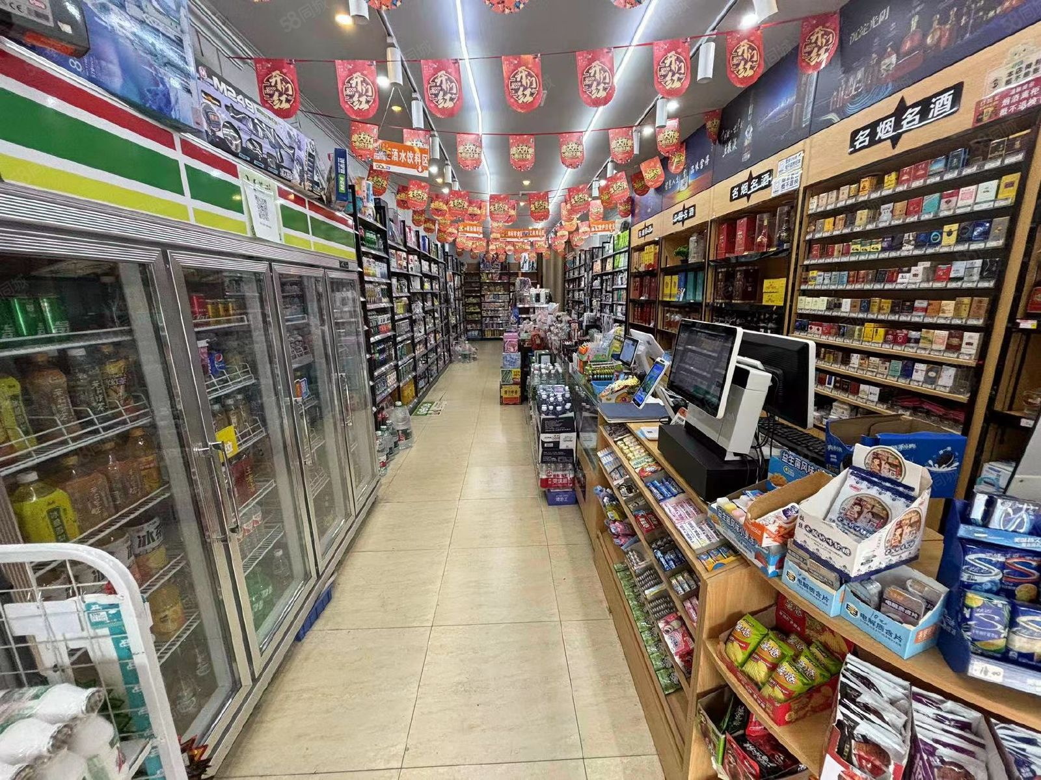
原理前景
教育资源
学校和教育机构可采用该系统管理学生手机的使用，提升学生专注力。
个人物品监控
个人用户可以利用这个系统，在储存柜中管理自己的手机等贵重物品，防止丢失。
智能仓储管理
企业可以使用该系统来管理仓库内的物品存放情况，提高库存管理的效率和准确性。
零售店铺
零售店铺可以使用这个系统来监控和管理店内商品的存放，防止盗窃。
Notes:
我今天的演讲主题是训练过程监控与优化，主要有四个方面：算法高效性、精度提升显著、训练稳定性强、易于部署和集成 首先，我们来看算法高效性 我们的YOLOv8算法通过优化网络结构，引入先进的目标检测技术，显著提升了检测速度 相比前代模型，处理速度提高了30%，实现了实时目标检测 其次，精度提升显著 在保持高速度的同时，我们通过多尺度特征融合和损失函数优化，将检测精度提升至95%以上，满足了复杂场景的需求 再者，训练稳定性强 我们的YOLOv8算法采用了先进的梯度下降优化器和正则化策略，有效避免了训练过程中的过拟合问题，确保了模型训练的稳定性和可靠性 最后，易于部署和集成 我们的YOLOv8算法具有良好的扩展性和模块化设计，可以轻松部署在各种平台上，且与其他系统的集成度高，便于实际应用 [AI生成内容-仅供参考， Create By ChatPPT-20:26]

Slide 4
理论基础
PART-01
YOLOv8 &PaddleOCR
系列算法演进
Notes:
大家好，我是XXX，今天我们将要一起探讨YOLOv8算法基础 我是你们的导游，将引导你们进入这个神秘的算法世界 现在，请将您的目光转向我手中的PPT，我们即将进入第一章节：YOLOv8算法基础 在这里，我们将深入了解YOLOv8算法的基本概念、原理和应用场景 请大家做好准备，让我们一起踏上这场算法之旅，探索未知的世界 让我们期待接下来的内容吧！ [AI生成内容-仅供参考， Create By ChatPPT-20:26]

Slide 5
项目技术特点
YOLOv8模型和PaddleOCR技术
thinter界面
系统识别检测车牌，并返回车牌号。最后通过tk界面展示检测结果。
实现车位车辆存放情况的检测和反馈。
Notes:
尊敬的各位听众，大家好！ 今天我将为大家介绍的是YOLOv8算法的基础、数据集准备与预处理、模型训练、性能评估以及应用与展望 首先，让我们来了解一下YOLOv8算法的基础，它是一种目标检测算法... 接下来，我们将讨论数据集准备与预处理，这一步是模型训练的重要环节... 在模型训练环节，我们将详细讲解如何使用YOLOv8算法进行训练... 模型性能评估是我们必须进行的一步，它将帮助我们了解模型的准确性和性能... 最后，我们将介绍YOLOv8算法的应用与展望，它将让我们对未来的研究充满期待 [AI生成内容-仅供参考， Create By ChatPPT-20:26]

Slide 6
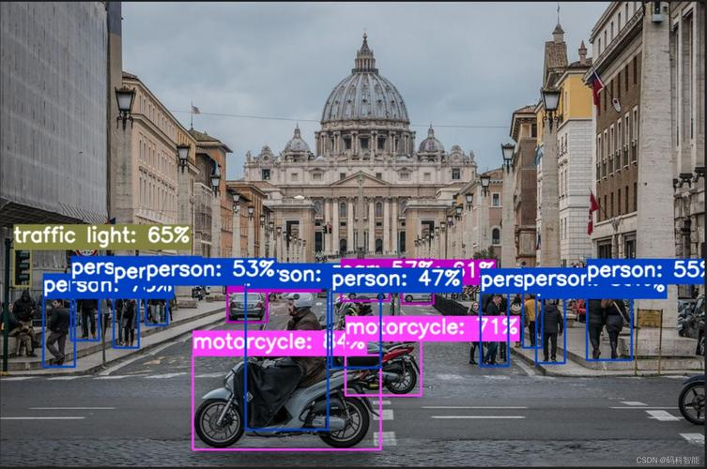
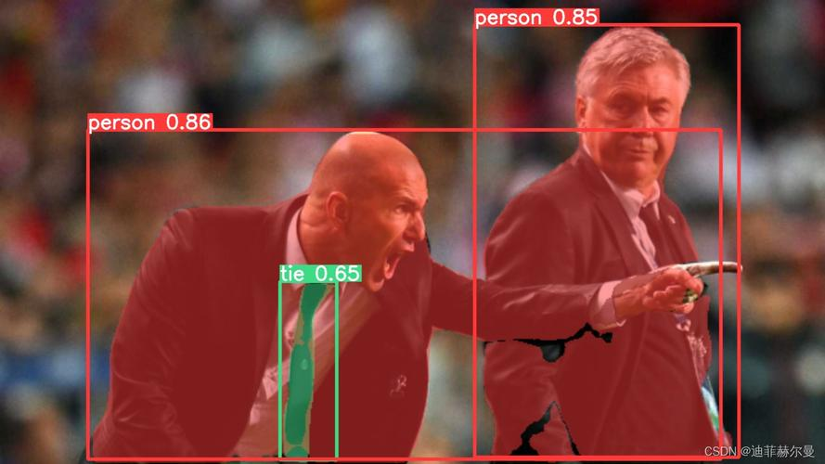
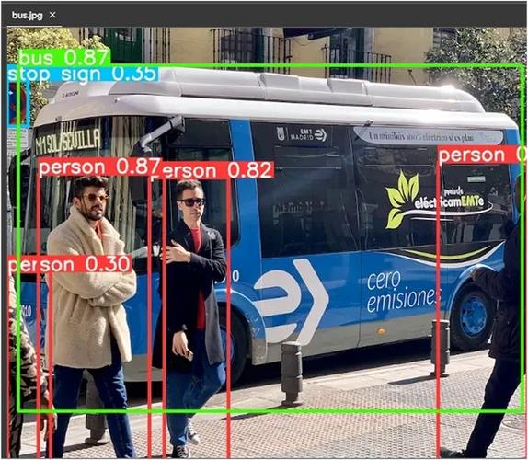
YOLOv8的优势
1.显著提升检测速度
相比前代YOLOv5算法，YOLOv8通过优化网络结构和损失函数，大幅提升了目标检测速度，满足实时检测需求，是智能监控、自动驾驶等领域的理想选择。
2.精度与速度平衡
YOLOv8在保证目标检测精度的基础上，成功实现速度与准确性的良好平衡，使得在复杂场景下也能保持高效且准确的检测性能。
3.算法易于部署
YOLOv8算法结构清晰，只有短短几行，易于理解和实现，同时支持多种平台和框架的部署，降低了算法在实际应用中的技术门槛和成本。
v8架构与特点
Notes:
亲爱的各位同仁们： 大家好！ 今天我想和大家分享一下系列算法演进中的一项重要技术——YOLOv8 首先，我们要明确一点，无论是在智能监控还是自动驾驶领域，检测速度都是一个非常重要的考量因素 相比前代YOLO算法，YOLOv8通过优化网络结构和损失函数，显著提升了目标检测速度，满足了实时检测需求，成为了这些领域的理想选择 其次，我们要考虑的是精度与速度的平衡 在保证目标检测精度的同时，YOLOv8成功实现了速度与准确性的良好平衡，使得在复杂场景下也能保持高效且准确的检测性能 这无疑是一个非常难得的特性 最后，我想谈谈算法的部署问题 YOLOv8算法结构清晰，易于理解和实现，同时支持多种平台和框架的部署，降低了算法在实际应用中的技术门槛和成本 这一点对于广大开发者来说是非常有吸引力的 总的来说，YOLOv8不仅提升了检测速度，也实现了精度与速度的平衡，同时其易于部署的特点也降低了应用难度 我相信在未来的智能科技领域，这些特性将会得到更广泛的应用 [AI生成内容-仅供参考， Create By ChatPPT-20:26]

Slide 7
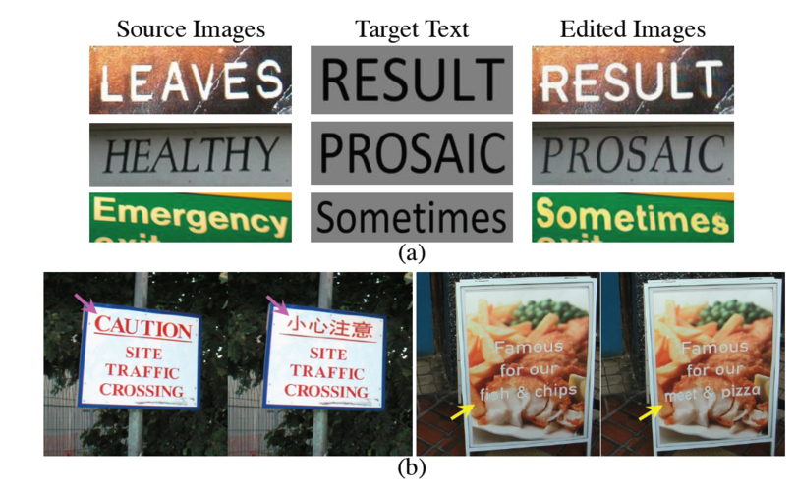
PaddleOCR的优势
准确性高
支持多种语言
百度是中文搜索网站，有大量数据可用于训练。
PaddleOCR使用了先进的深度学习技术，能够提供高准确率的文字识别效果。
百度开发的
文字识别工具
PaddleOCR支持包括中文、英文、法文、德文、日文、韩文等在内的80多种语言的识别，使其在国际化和多语言环境中具有广泛的适用性。
易于使用
实时识别
PaddleOCR的API设计简洁，易于集成到其他应用中，同时提供了丰富的文档和社区支持。作为开源项目，PaddleOCR允许用户自由使用和修改源代码
YOLOv8通过轻量级网络设计和压缩技术，减少模型参数和计算量，降低硬件要求，适用于边缘计算和实时检测场景。
Notes:
首先，让我们来看看它的架构和特点 YOLOv8通过引入CSPNet结构和E-ELAN模块，优化网络深度和宽度，大幅提升检测速度，同时保持高精度，实现了速度与精度的双优 同时，它还通过多尺度特征融合和Panet结构，强化了对不同大小目标的检测能力，特别对小目标检测效果提升显著 此外，我们应用了Mosaic数据增强技术，通过丰富数据集多样性，减少模型过拟合，提高模型泛化能力，增强了模型鲁棒性 这使得YOLOv8在各种复杂场景下都能表现出色 最后，我们采用了轻量级网络设计和压缩技术，减少了模型参数和计算量，降低了硬件要求，使其适用于边缘计算和实时检测场景 这使得YOLOv8在各种实时检测场景中都能发挥出色性能 总的来说，YOLOv8是一个高效、多尺度检测、数据增强技术、轻量级设计的网络架构，具有很强的适应性和鲁棒性，适用于各种实时检测场景 让我们期待它在未来的表现吧！ [AI生成内容-仅供参考， Create By ChatPPT-20:26]

Slide 8
代码原理
PART-02
模型&后端&微信小程序
模型搭建与参数设置
Notes:
03 YOLOv8模型训练章节 尊敬的听众们，大家好！我们现在来到了PPT的第三章节，标题是YOLOv8模型训练 接下来，我将带领大家详细了解这个重要的章节内容 请大家做好准备，集中注意力，跟上我的讲解节奏 演讲备注： 我们在介绍YOLOv8模型训练章节时，首先要明确这个章节的重要性 作为第三章节，我们需要让大家对此有清晰的认识，以便后续内容的展开 同时，也要提醒大家集中注意力，跟上讲解节奏，确保理解掌握相关内容 [AI生成内容-仅供参考， Create By ChatPPT-20:26]

Slide 9
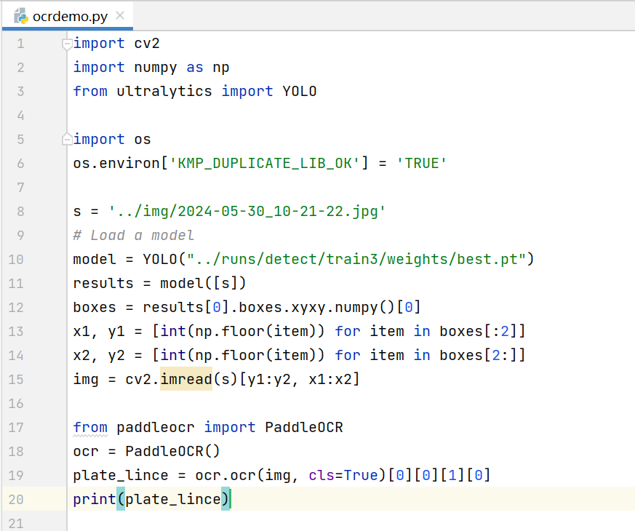
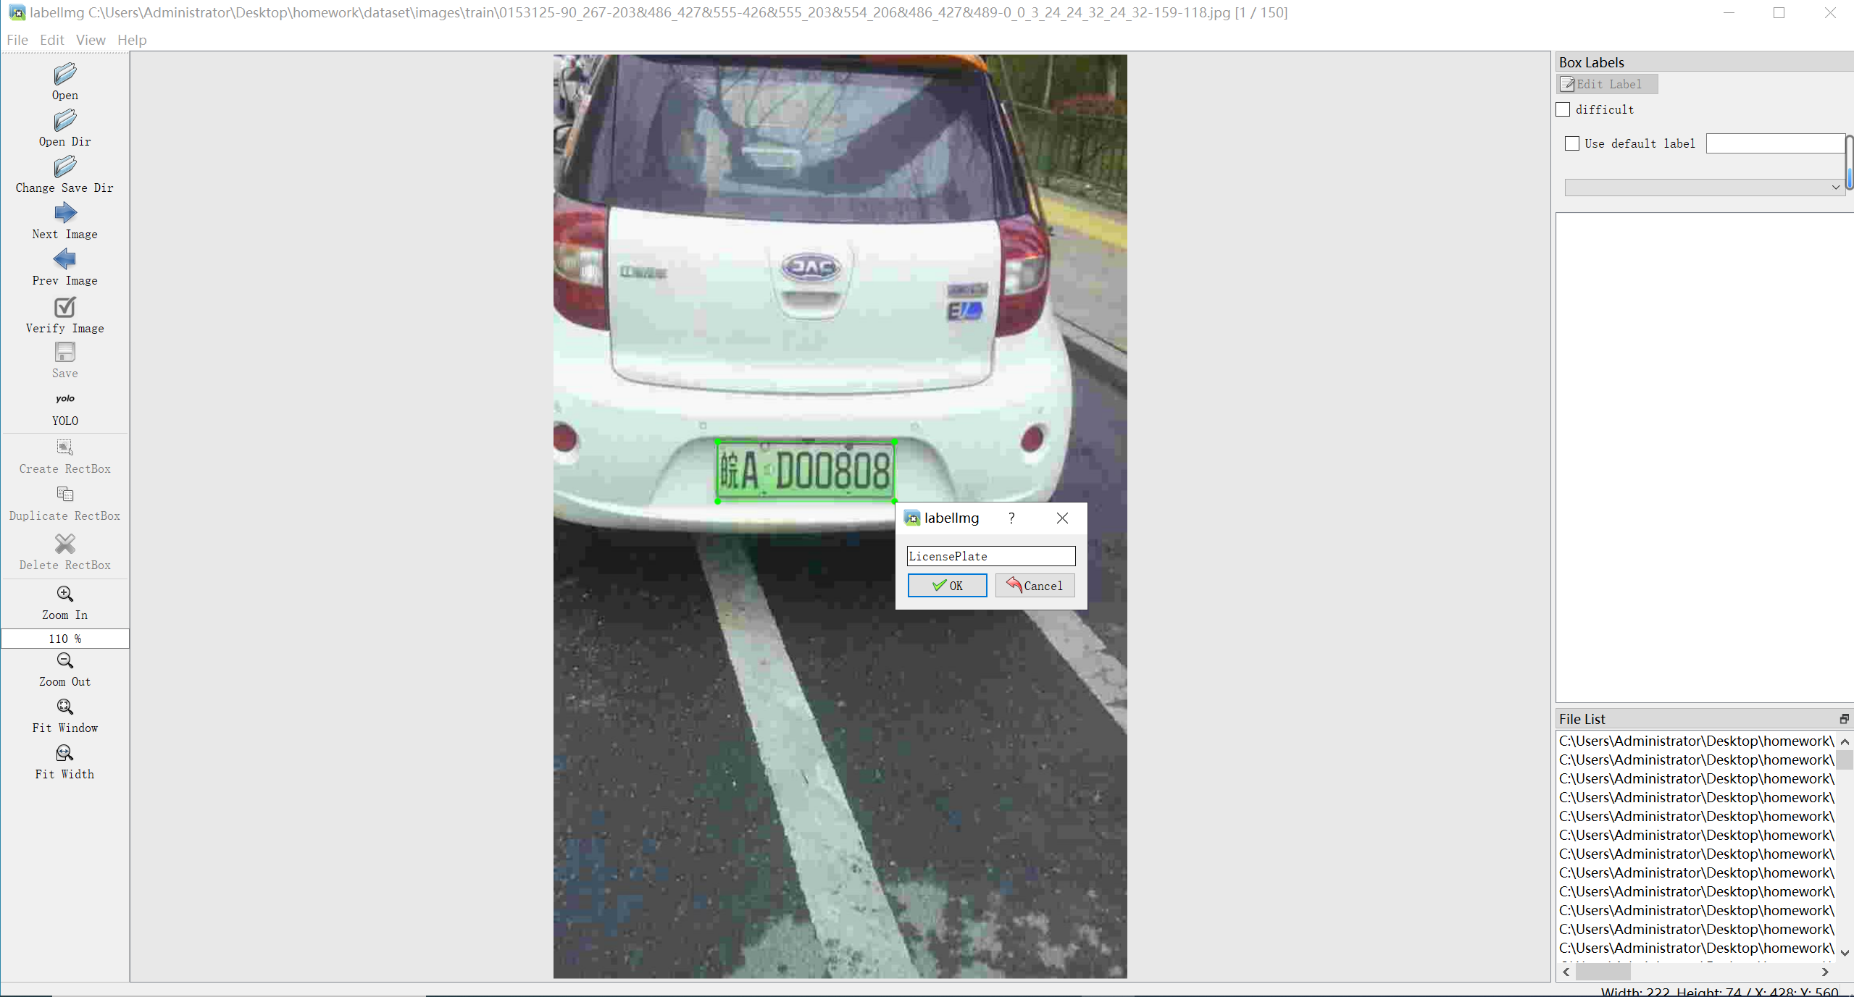
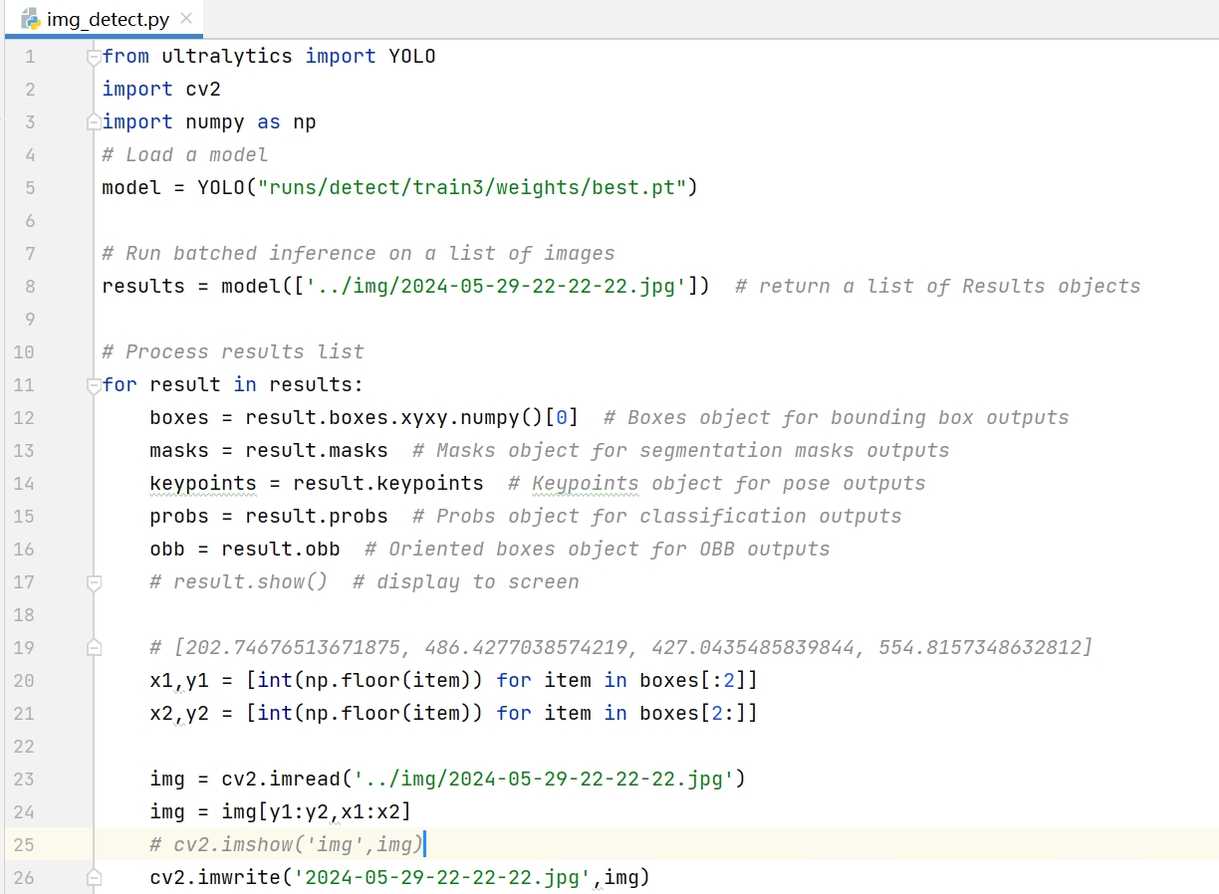
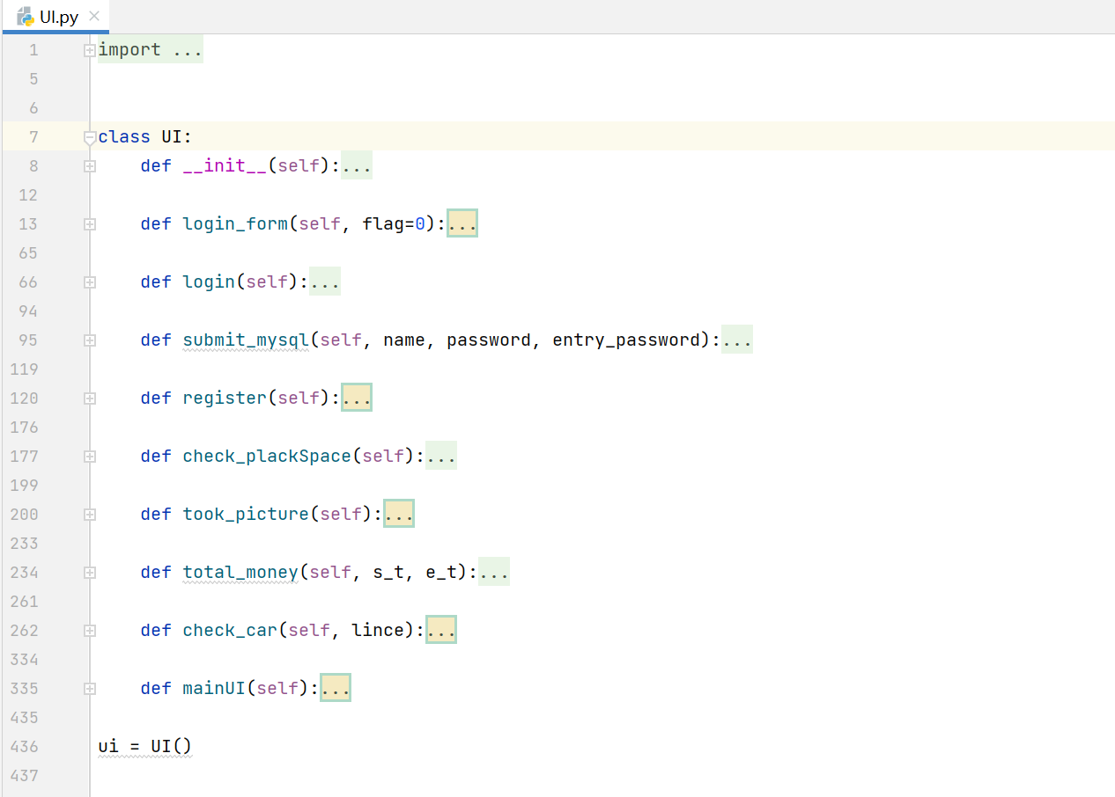
模型与后端
窗体代码
模型训练预测
联立前面的模型，运行前端代码UI.py后，启动让前后端关联起来。
train.py中训练yolov8模型。
联立OCR模型于detect.py评估模型性能
文本识别技术
数据采集
利用PaddleOCR，对车牌序号的识别，便于展示和数据持久化。
使用labelimg进行数据标注。按yolo所需格式整理于data文件夹中。
数据格式转换与增强
Notes:
内容页：数据集收集与标注 演讲备注文本： 一、多样数据集增强泛化能力 为YOLOv8准备多样化数据集，包括不同场景、物体类型和尺度，能有效提升模型泛化能力，减少过拟合现象，提高检测精度 二、精准标注提升检测效果 对收集的数据集进行精确标注，包括物体边界框、类别等，能显著提升YOLOv8算法的目标检测效果，为后续模型训练打下坚实基础 三、数据预处理优化模型性能 通过图像缩放、归一化等预处理技术，能优化YOLOv8算法的数据输入，提高模型性能，同时减少计算资源的消耗 四、大规模数据集提升准确性 采用大规模数据集进行YOLOv8算法的训练，能充分利用数据多样性，提升模型在复杂场景下的目标检测准确性，使算法更具实用性 以上就是我对数据集收集与标注的一些理解和建议，希望对您有所帮助 [AI生成内容-仅供参考， Create By ChatPPT-20:26]

Slide 10

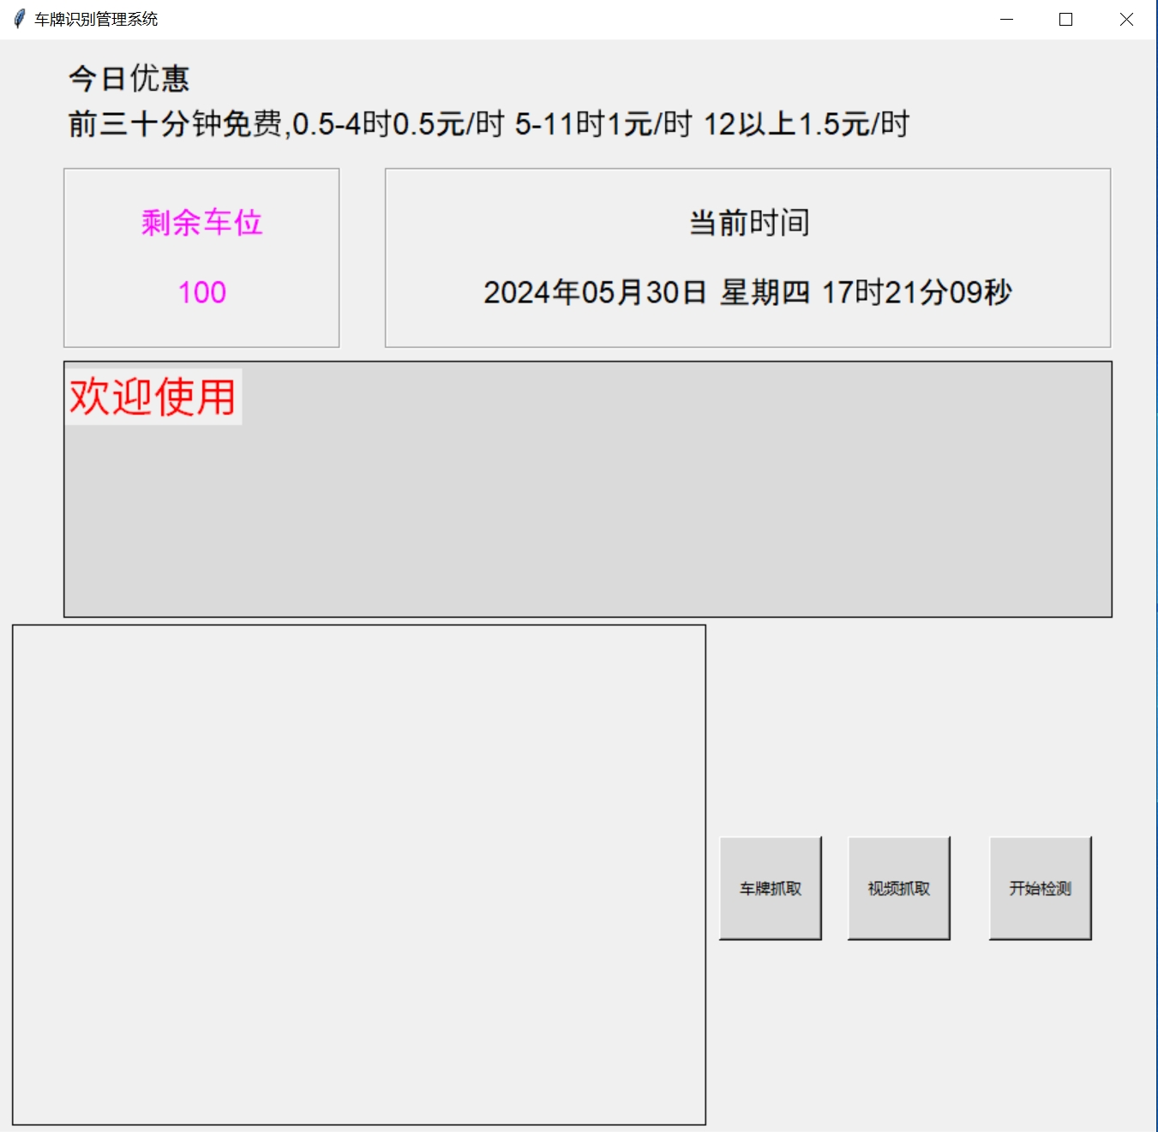
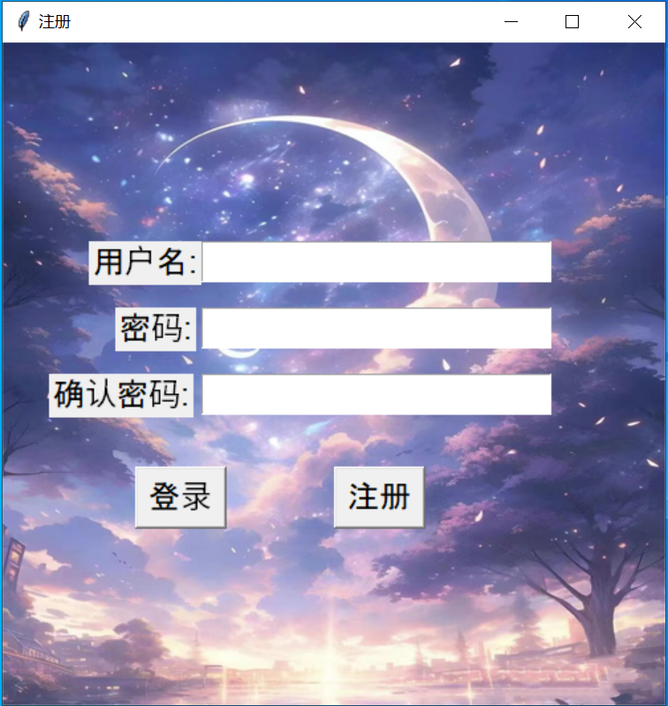
界面展示
登陆界面
车牌检测
注册界面
数据库表mange对用户登录进行校验
点击车牌提取，就可以对车牌进行拍照
可以注册使用这个车牌识别软件
数据格式转换与增强
Notes:
内容页：数据集收集与标注 演讲备注文本： 一、多样数据集增强泛化能力 为YOLOv8准备多样化数据集，包括不同场景、物体类型和尺度，能有效提升模型泛化能力，减少过拟合现象，提高检测精度 二、精准标注提升检测效果 对收集的数据集进行精确标注，包括物体边界框、类别等，能显著提升YOLOv8算法的目标检测效果，为后续模型训练打下坚实基础 三、数据预处理优化模型性能 通过图像缩放、归一化等预处理技术，能优化YOLOv8算法的数据输入，提高模型性能，同时减少计算资源的消耗 四、大规模数据集提升准确性 采用大规模数据集进行YOLOv8算法的训练，能充分利用数据多样性，提升模型在复杂场景下的目标检测准确性，使算法更具实用性 以上就是我对数据集收集与标注的一些理解和建议，希望对您有所帮助 [AI生成内容-仅供参考， Create By ChatPPT-20:26]

Slide 11
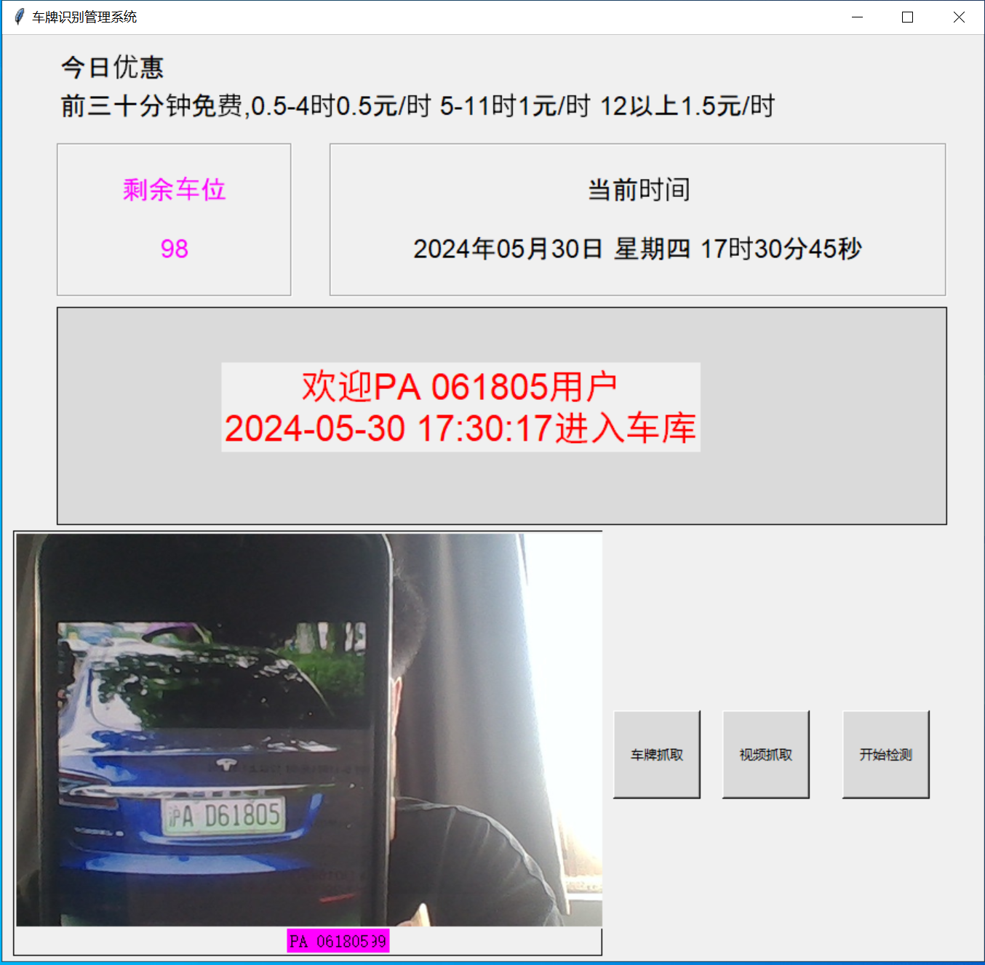
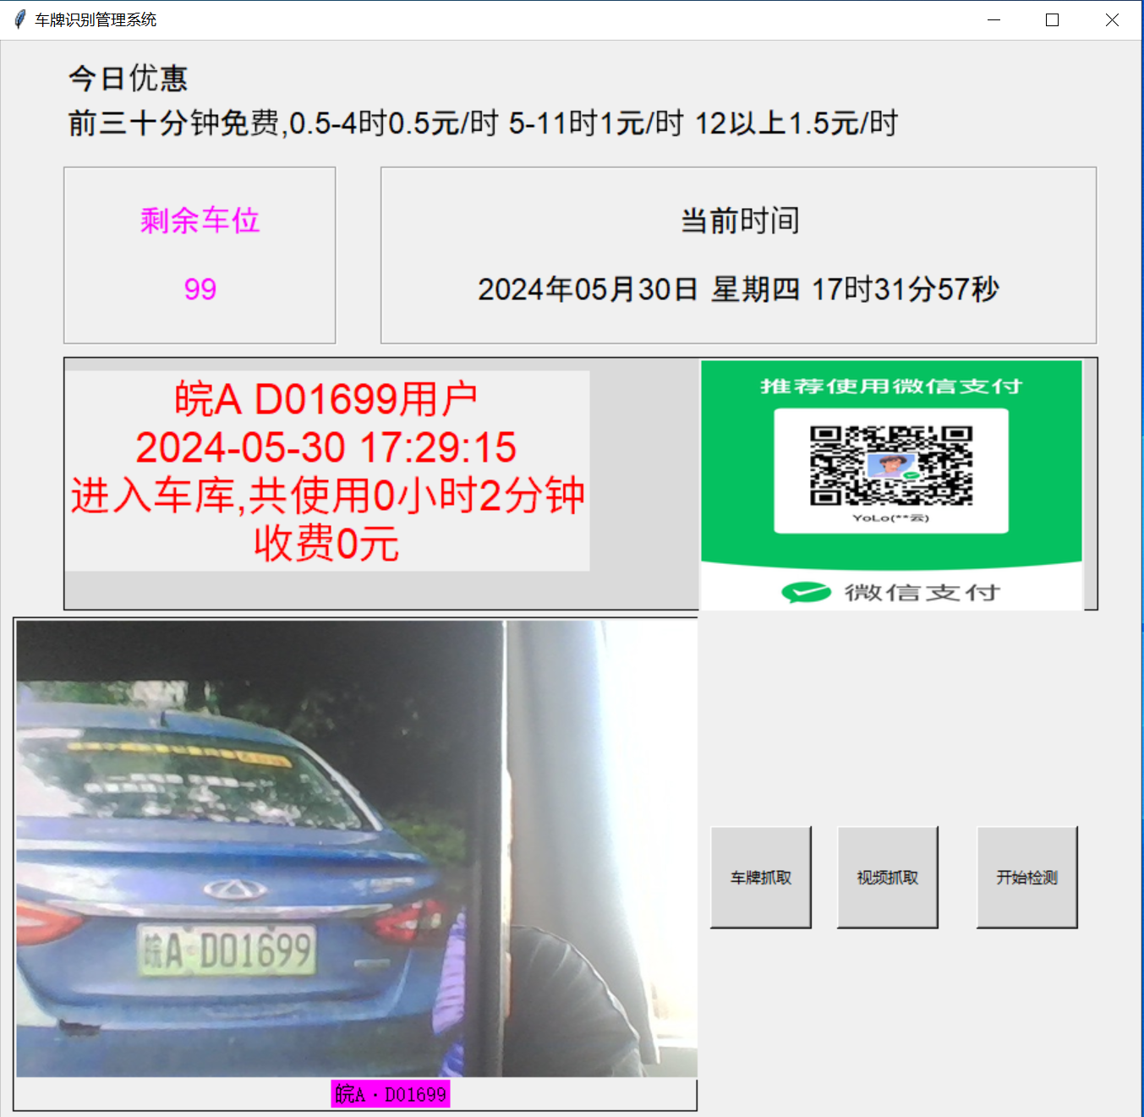
结果展示
Notes:
尊敬的各位听众，大家好！ 今天我将为大家介绍的是YOLOv8算法的基础、数据集准备与预处理、模型训练、性能评估以及应用与展望 首先，让我们来了解一下YOLOv8算法的基础，它是一种目标检测算法... 接下来，我们将讨论数据集准备与预处理，这一步是模型训练的重要环节... 在模型训练环节，我们将详细讲解如何使用YOLOv8算法进行训练... 模型性能评估是我们必须进行的一步，它将帮助我们了解模型的准确性和性能... 最后，我们将介绍YOLOv8算法的应用与展望，它将让我们对未来的研究充满期待 [AI生成内容-仅供参考， Create By ChatPPT-20:26]

Slide 12
PART-03
作品展示
根据代码原理进行展示
目标检测领域应用案例
Notes:
大家好，欢迎来到YOLOv8算法应用与展望的讲解环节 我们现在所处的时代，算法技术正在逐渐改变着各行各业，尤其是计算机视觉领域 其中，YOLOv8算法以其出色的性能和广泛应用前景，引起了广泛的关注 首先，让我们回顾一下YOLOv8算法的主要应用场景，包括自动驾驶、安防监控、医疗影像分析等 这些领域都离不开精准、高效的视觉识别技术 同时，我们也应该看到，随着技术的发展，未来的应用场景将会更加广阔 比如，随着5G网络的普及和物联网的兴起，我们可以预见到更多智能化的设备将会进入我们的生活，而这些设备都需要依赖视觉识别技术来实现智能化 因此，我们也需要对YOLOv8算法的未来发展进行展望，例如如何更好地适应各种复杂环境、提高算法的鲁棒性等 [AI生成内容-仅供参考， Create By ChatPPT-20:26]

Slide 13

社会价值
1.提高工作效率
通过自动化的目标检测和OCR识别，可以大幅度提高工作效率，减少人工操作的繁琐和错误。
2.促进技术普及
该项目是将先进的深度学习技术和微信小程序开发相结合，有助于推广和普及这些技术在实际应用中的使用。
3.增强财产安全
项目中的物品管理和数据有助于保护用户个人财产的安全，避免数据泄露。
4.助力社会管理
该系统可以为公共安全提供支持，例如在机场、火车站等人流密集的地方，用于管理遗失的物品。
Notes:
好的，我来为您讲述这个PPT的内容 首先，我们需要强调集多样性关键 因为丰富多样的数据集是提升检测精度的基础 在实现YOLOv8算法时，数据集需要涵盖各类目标场景与尺寸，以确保模型泛化能力 接着，我们谈到预处理提升效果 通过归一化、去噪等数据预处理技术，能够优化数据质量，进而提升YOLOv8算法的目标检测精度和速度 因此，统一数据集格式为YOLOv8标准格式，便于算法处理 减少数据格式转换错误，提高算法稳定性和效率 最后，我们讨论增强增强鲁棒性 采用翻转、缩放等数据增强技术，能有效提升YOLOv8算法对复杂环境的适应能力，增强模型的鲁棒性 总的来说，我们需要确保数据集的多样性、进行有效的预处理、统一数据格式以及使用数据增强技术来提升算法的鲁棒性 这些都是我们在实现YOLOv8算法时需要考虑的关键要素 [AI生成内容-仅供参考， Create By ChatPPT-20:26]

Slide 14
感谢倾听！
2024/6/1
基于YOLOV8的手机袋识别
END
Notes:
尊敬的各位听众， 感谢大家在今天的演讲中与我共同探索了YOLOv8算法的深度研究和实现过程 从算法原理的剖析，到模型设计的精巧，再到实际应用的展示，我们共同见证了这一前沿技术的魅力 在此，我要强调，深度学习和计算机视觉技术的发展，无疑为我们打开了一扇全新的大门，让我们能够以前所未有的方式理解和解决现实世界的问题 我希望，我们的研究能够激发更多人对这一领域的兴趣和探索，共同推动科技的发展 最后，我要感谢大家的聆听，也期待未来我们能有更多的交流和合作机会 谢谢大家！ [AI生成内容-仅供参考， Create By ChatPPT-20:26]

